Slide 1
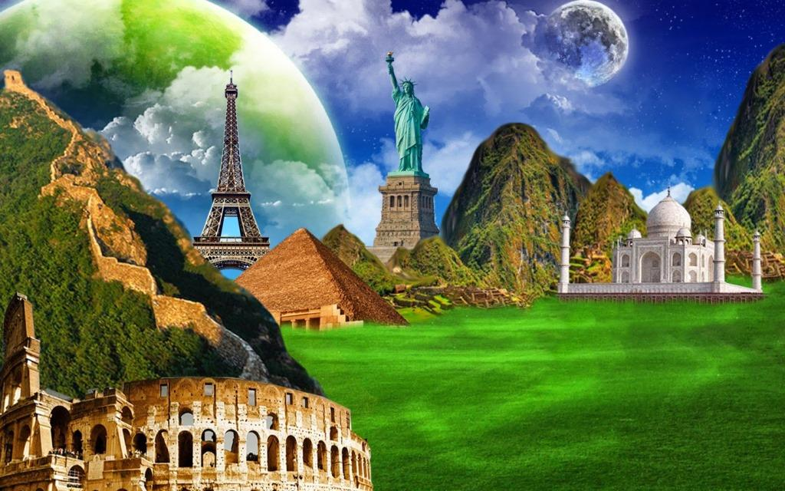
ИСТОРИЯ
5
класс
Тема урока:
«ВЫДАЮЩИЕСЯ ИСТОРИЧЕСКИЕ
ПАМЯТНИКИ МИРА»
(2 урок)

Slide 2
ПЛАН
ИСТОРИЧЕСКИЕ ПАМЯТНИКИ МИРА
ЭЙФЕЛЕВА БАШНЯ
СТАТУЯ СВОБОДЫ

Slide 3
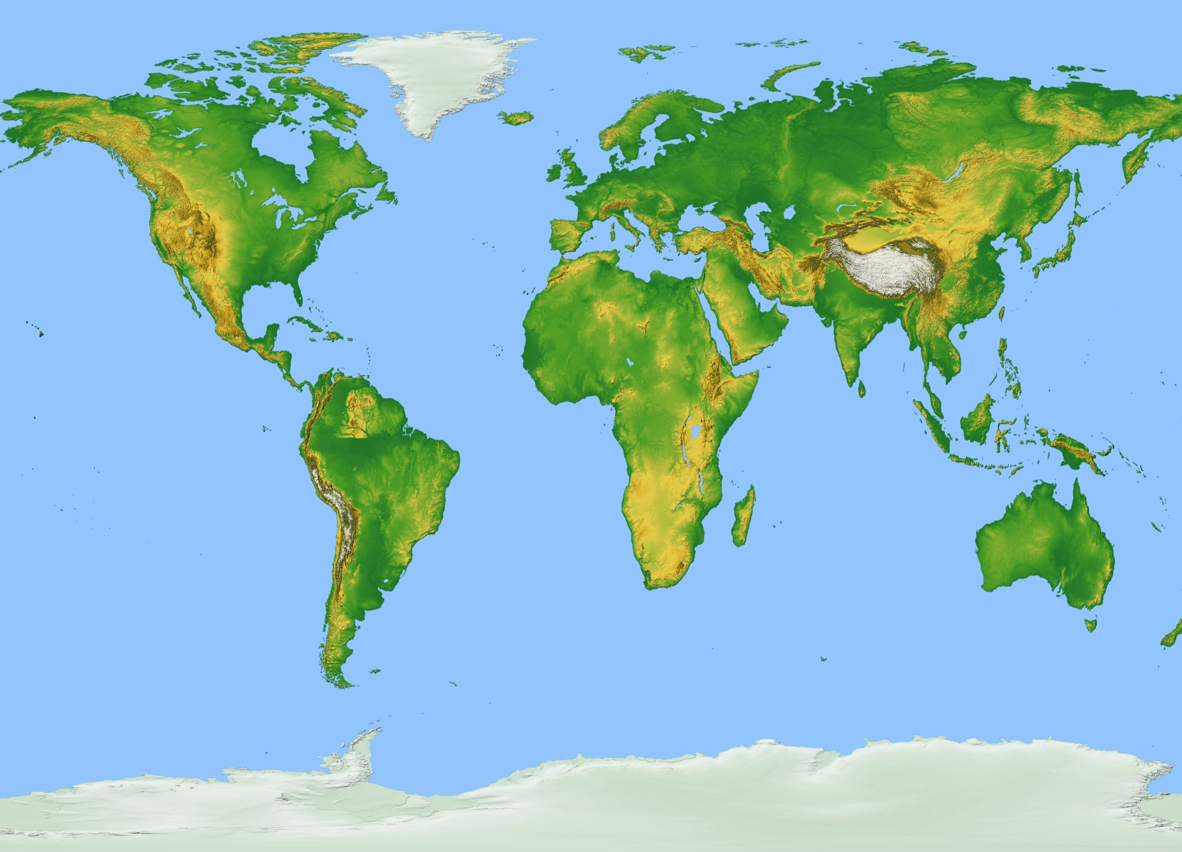
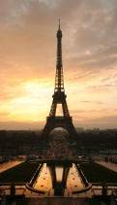
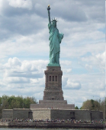

Slide 4
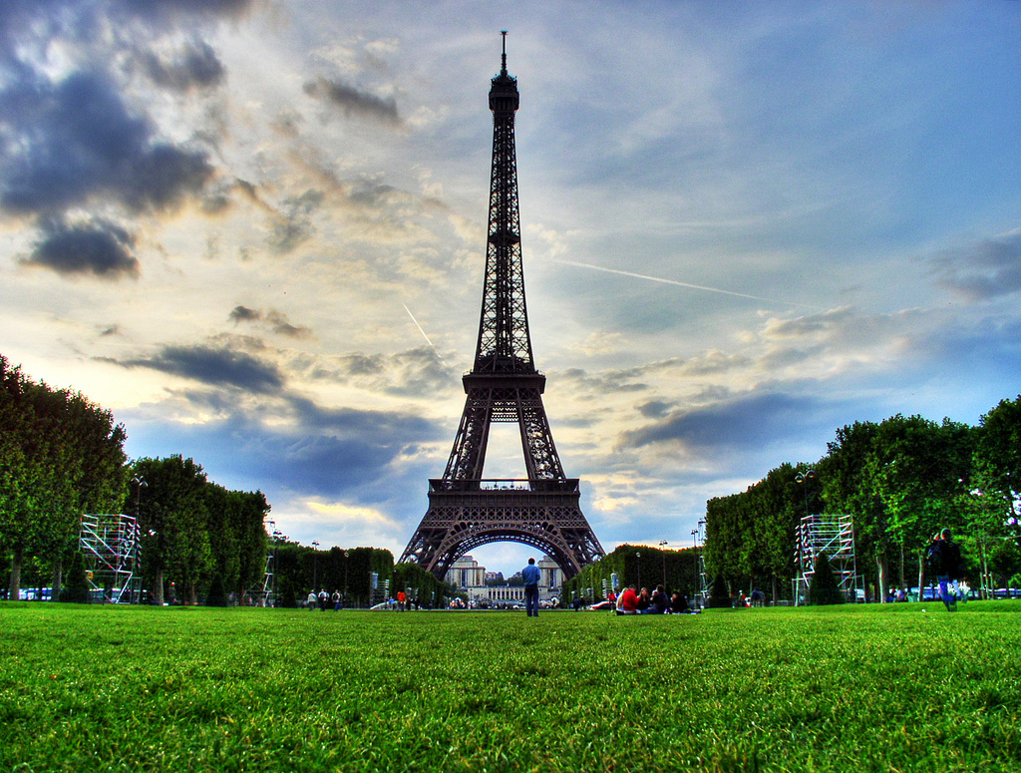
ЭЙФЕЛЕВА БАШНЯ
Местонахождение:
Париж, Франция
Высота:
322 м
10 000 тонн
Вес:
«Железная дама»
Название:
Коричнево –
эйфелевый
Цвет:
Ступенек:
1792
Платформы:
3

Slide 5
ЭЙФЕЛЕВА БАШНЯ
Эйфелева башня - достопримечательность Парижа, всемирно известная как символ Франции, названная в честь своего конструктора Густава Эйфеля. Сам конструктор называл её просто – 300 метровой башней.

Slide 6
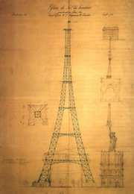
ЭЙФЕЛЕВА БАШНЯ, ПРОЕКТ…
В 1888 году в Барселоне должна была пройти всемирная выставка. Г.Эйфель хотел построить в городе 300-метровую железную башню. Однако…
получил отказ

Slide 7
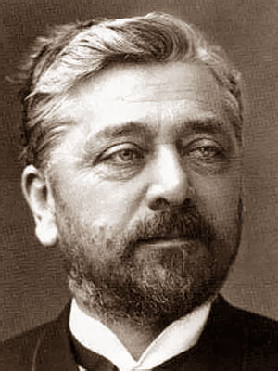
ЭЙФЕЛЕВА БАШНЯ, ПРОЕКТ…
Но на следующий год эта же ярмарка должна была состояться в Париже. Кроме того, 1889 год был для французов круглой датой – исполнялось 100 лет с момента Великой французской революции. Поэтому, власти устроили конкурс среди архитекторов и инженеров. И его выиграл… Гюстав Эйфель!

Slide 8
ЭЙФЕЛЕВА БАШНЯ, ПРОЕКТ…
И 28 января 1887 года начались строительные работы. В течение двух с небольшим лет 300 рабочих возводили на Марсовом поле стальную красавицу.

Slide 9
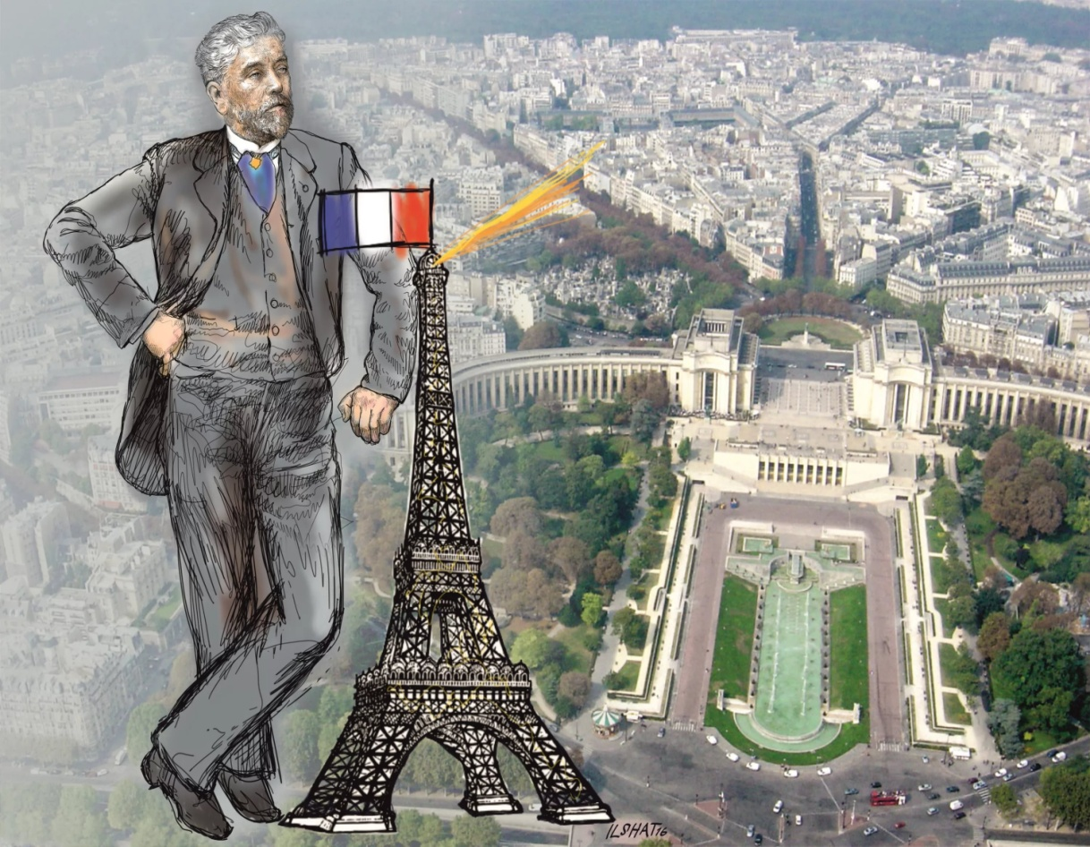
ЭЙФЕЛЕВА БАШНЯ
31 марта 1889 года состоялось торжественное открытие Эйфелевой башни. Под патриотические звуки «Марсельезы» Густав Эйфель взобрался на 1792 ступени и укрепил флаг. Эйфелева башня была возведена в нужные сроки, за 26 месяцев. Причем точность ее проектировки просто поражала, все было вымерено до мелочей.

Slide 10
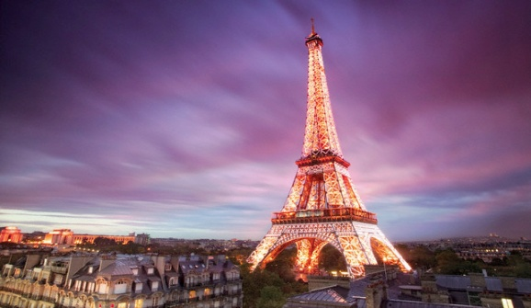
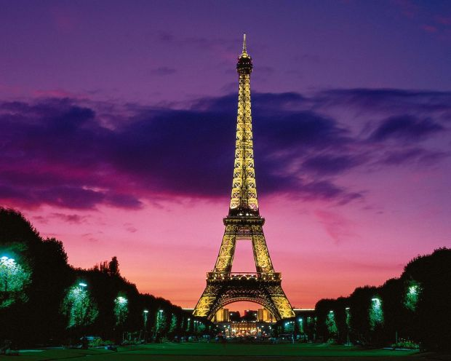
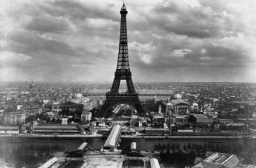
ЭЙФЕЛЕВА БАШНЯ
На строительство башни требовалось 7,8 млн. франков.
На строительство потратили два года, два месяца
и пять дней.
Высота сооружения – 326,75 м, масса 10 тыс. тонн.
С верхней смотровой площадки открывается вид
на город радиусом 140 км.

Slide 11
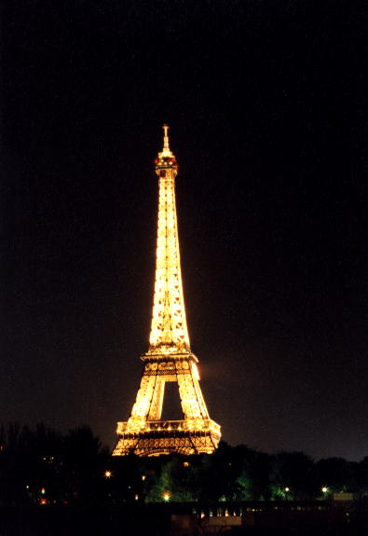
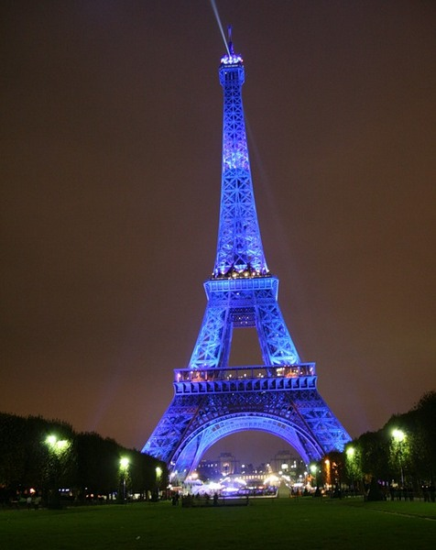
ЭЙФЕЛЕВА БАШНЯ
Сооружение имело потрясающий успех. За шесть месяцев работы выставки посмотреть «железную даму» пришли более 2 млн. посетителей. К концу года удалось возместить три четверти всех затрат на строительство.

Slide 12
ЭЙФЕЛЕВА БАШНЯ
Этот символ Парижа задумывался как временное сооружение - башня служила входной аркой парижской Всемирной выставки 1889 года. От сноса (через 20 лет после выставки) башню спасли радиоантенны, установленные на самом верху, - это была эпоха внедрения радио.

Slide 13
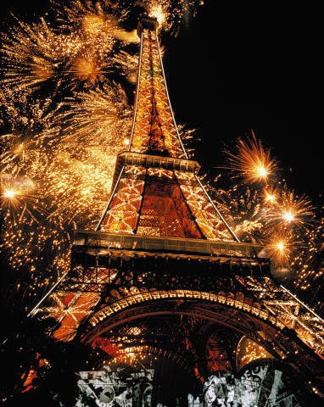
Французы окрестили башню «самой бесполезной и чудовищно страшной конструкцией», но, по иронии судьбы, именно она стала символом города.
ЭЙФЕЛЕВА БАШНЯ

Slide 14
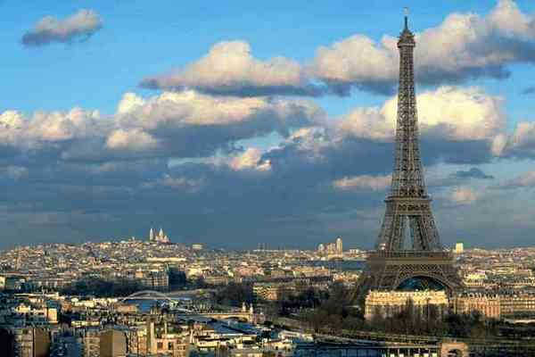
Теперь Эйфелева башня - символ Франции и Парижа, а также одна из самых часто посещаемых и фотографируемых достопримечательностей.
ЭЙФЕЛЕВА БАШНЯ

Slide 15
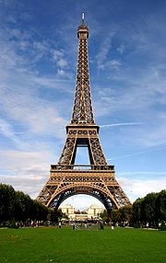
ЭЙФЕЛЕВА БАШНЯ
Париж без Эйфелевой башни - не Париж! Как невозможен Рим без Колизея. Ты больше века в поле Марсовом стоишь, А мы - земляне - смотрим на тебя, немея. Но знаю, ты из Космоса видна! Возможно, многие любуются тобою… Да, Гюстав Эйфель чудо сотворил - Французов гордость и столицы символ. Его творение наш мир весь оценил: - Богиня-башня! Разве что без нимба…

Slide 16
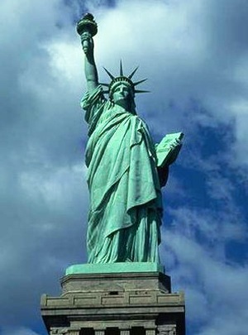
СТАТУЯ СВОБОДЫ
Местонахождение:
США
93 м
Высота:
125 тонн
Вес:
«Статуя свободы»
Название:
Первоначальное
назначение:
Маяк
Окна короны:
25

Slide 17
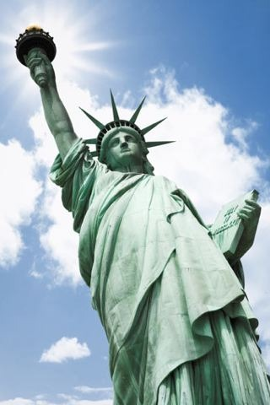
СТАТУЯ СВОБОДЫ
Статуя Свободы – символ независимости и демократии, одна из самых главных достопримечательностей США и один из самых известных памятников в мире. Полное название статуи Свободы – «Свобода, озаряющая мир».

Slide 18
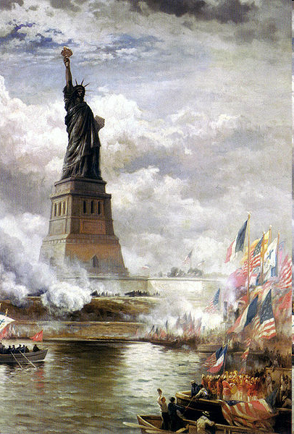
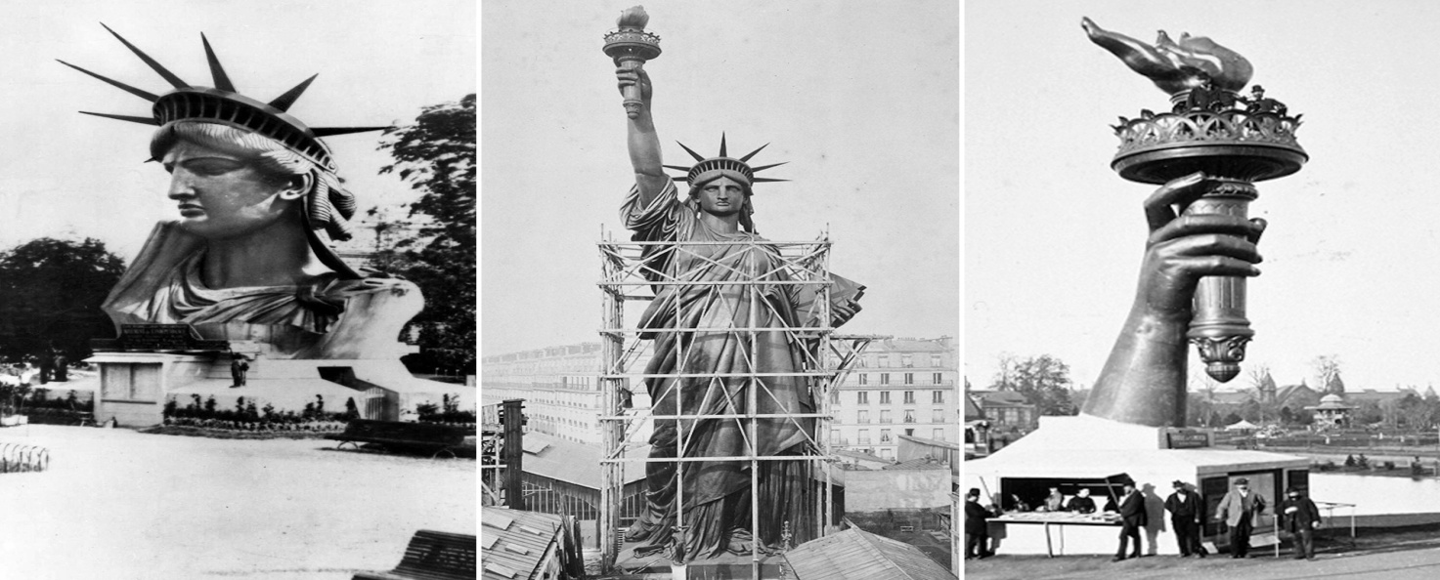
СТАТУЯ СВОБОДЫ
Этот памятник – грандиозный подарок французов американцам ко дню празднования столетия американской революции.

Slide 19
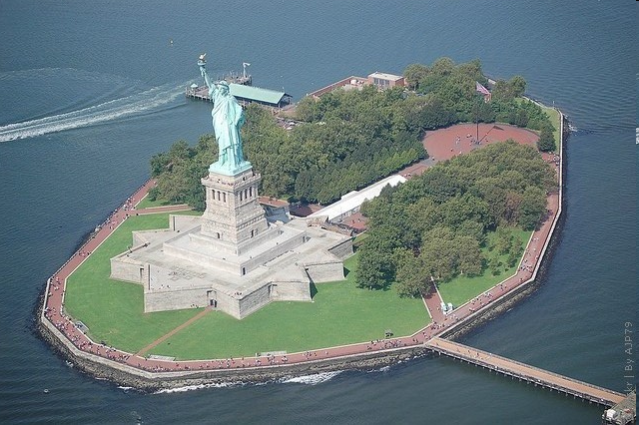
СТАТУЯ СВОБОДЫ
Статуя Свободы находится на острове Свободы. До 1956 г. остров назывался «остров Бедлоу», хотя в народе его называли «островом Свободы» уже с начала XX века.

Slide 20
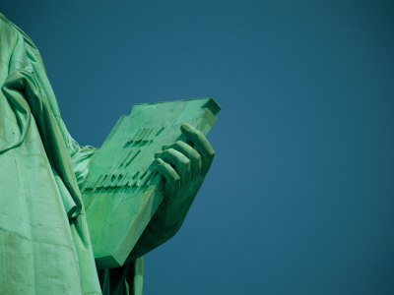
СТАТУЯ СВОБОДЫ
Богиня свободы держит факел в правой руке и скрижаль в левой. Надпись на скрижали гласит: «4 июля 1776 г.», эта дата является днем принятия Декларации независимости США. Одной ногой «Свобода» стоит на разбитых оковах.

Slide 21
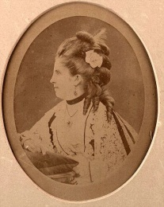
СТАТУЯ СВОБОДЫ
Создать статую было поручено французскому скульптору Фредерику Огюсту Бартольди. Задумывалась она как подарок к столетнему юбилею Декларации Независимости в 1876 г. По одной из версий, у Фредерика даже была натурщица - красивая Изабелла Бойер.

Slide 22
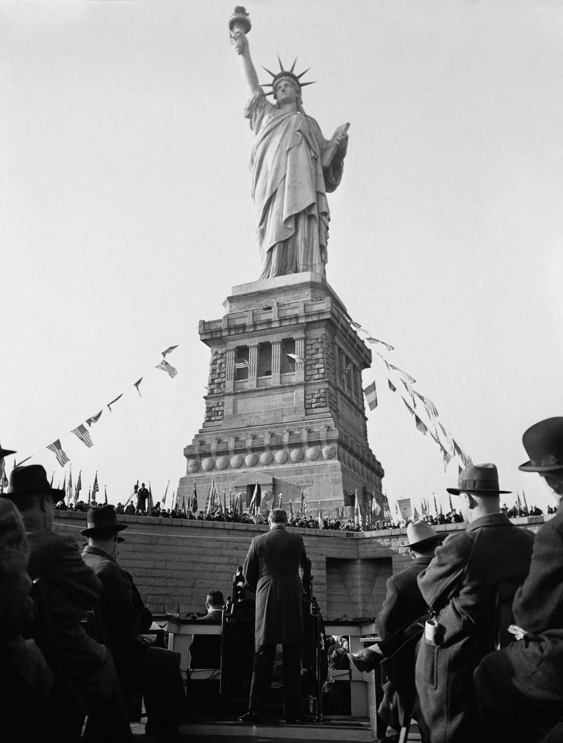
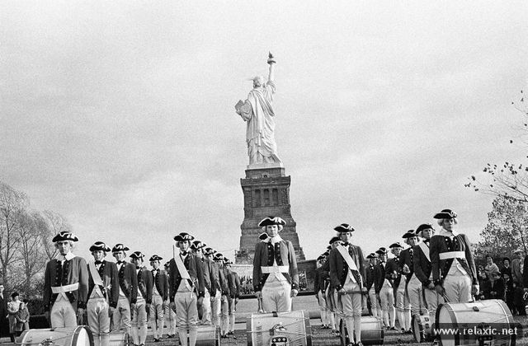
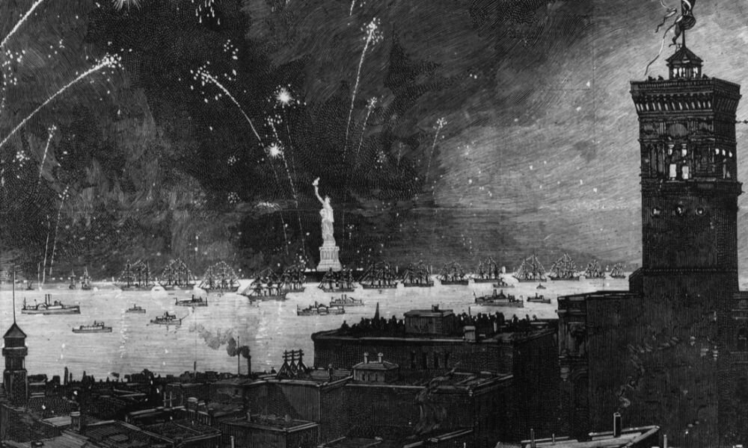
СТАТУЯ СВОБОДЫ
Торжественное открытие статуи Свободы, на котором выступил президент США Гровер Кливленд, cостоялось 28 октября 1886 г. в присутствии тысяч зрителей.

Slide 23
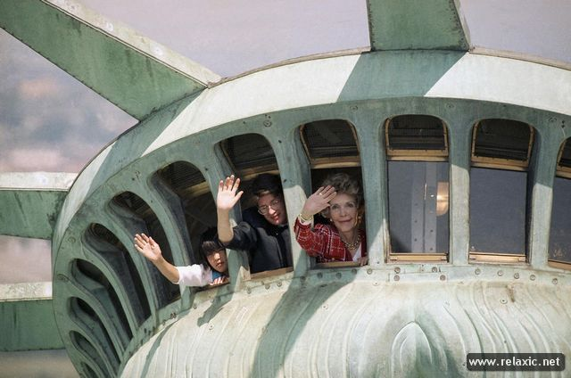
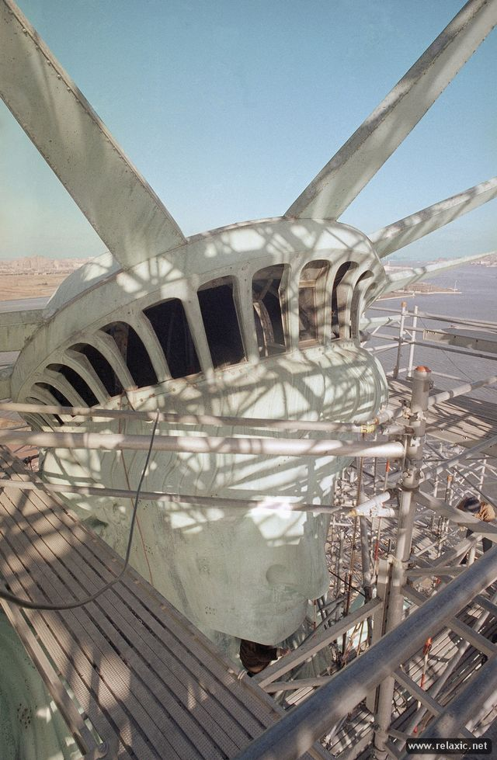
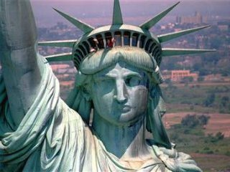
СТАТУЯ СВОБОДЫ
Посетители проходят 356 ступеней до короны статуи свободы или 192 ступени до вершины пьедестала. В короне расположено 25 окон, которые символизируют земные драгоценные камни и небесные лучи, освещающие мир.

Slide 24
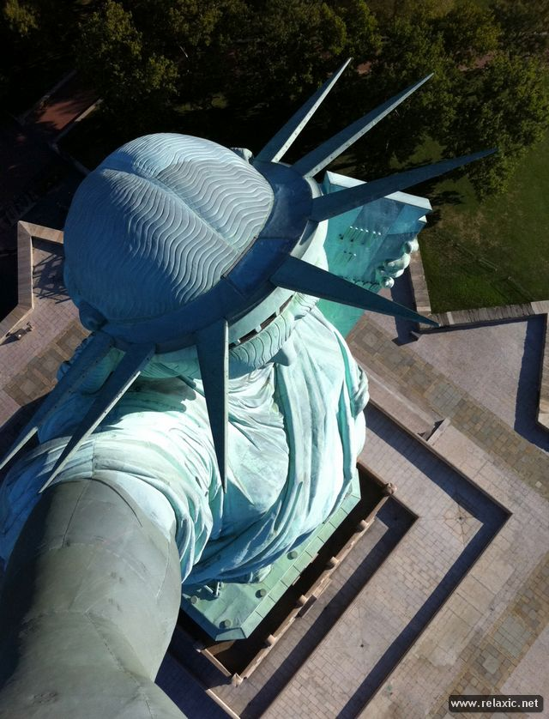
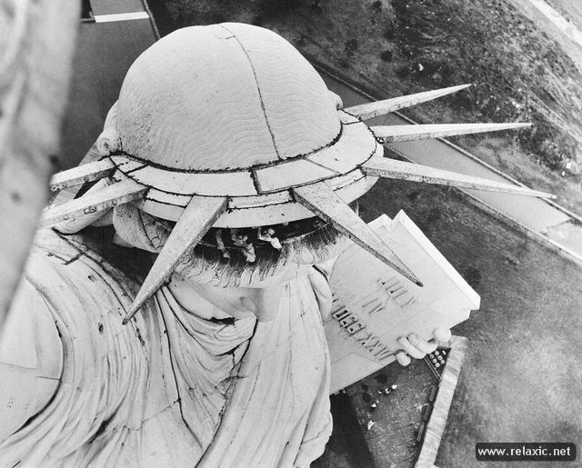
СТАТУЯ СВОБОДЫ
Семь лучей на короне статуи символизируют семь морей и семь континентов (западная географическая традиция насчитывает именно семь частей света).

Slide 25
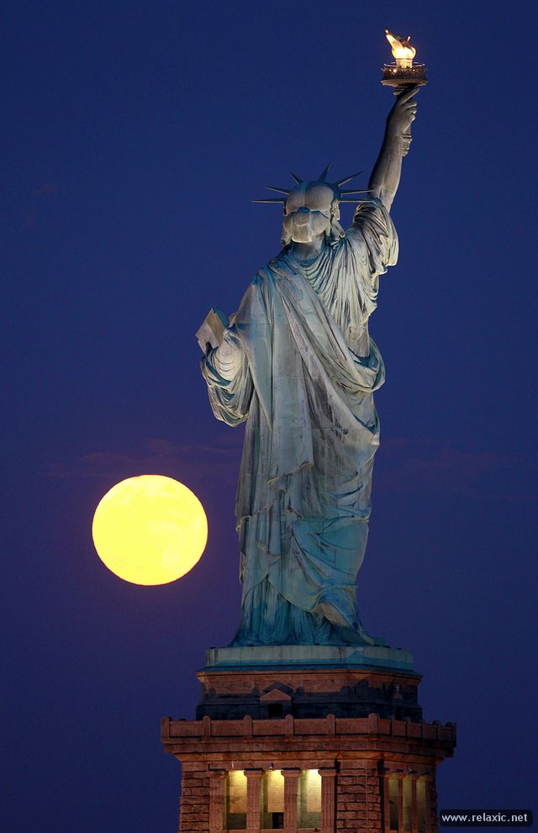
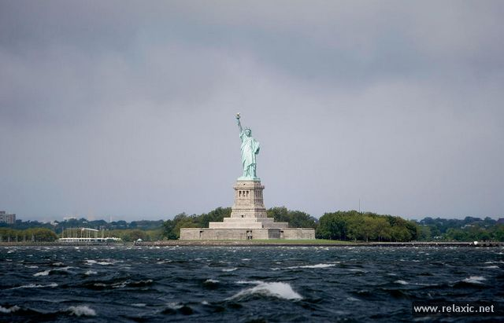
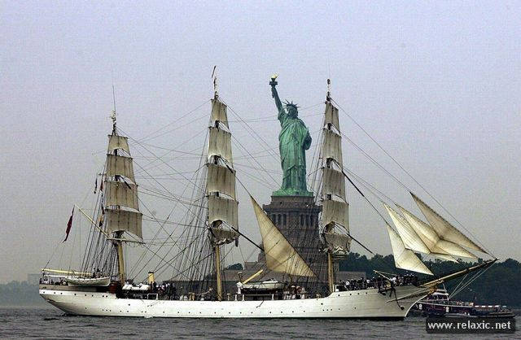
СТАТУЯ СВОБОДЫ
Изначально статуя выполняла практические функции. Она служила навигационным ориентиром и использовалась в качестве маяка. Только в 1924 году форт Вуд и статуя Свободы были объявлены национальным памятником.

Slide 26
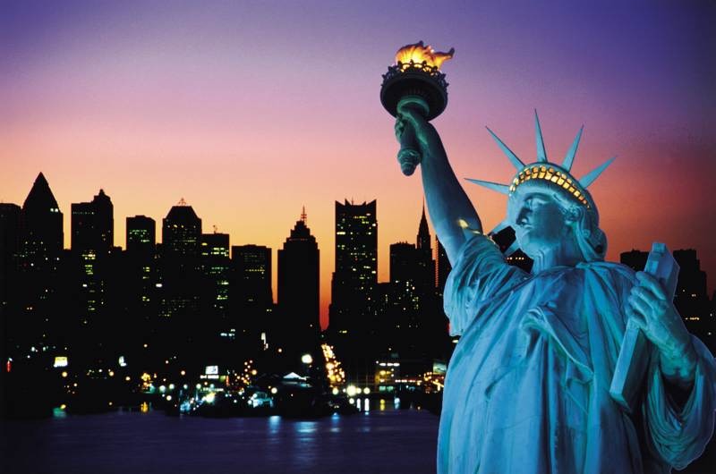
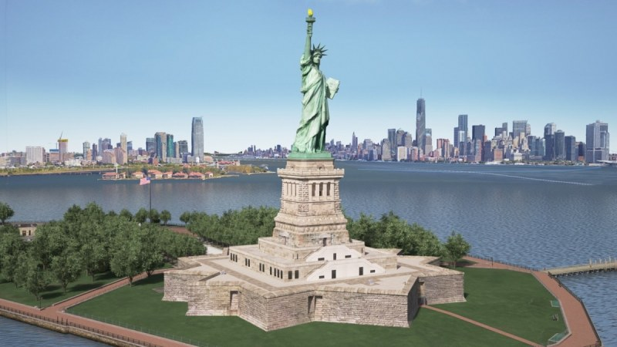
СТАТУЯ СВОБОДЫ
А в 1937 году Службе национальных парков был передан весь остров Бедлоу, вся территория которого была названа национальным памятником. В 1984 году статуя Свободы была внесена в Список Всемирного наследия ЮНЕСКО.

Slide 27
СТАТУЯ СВОБОДЫ
…О новой бронзе возвестила лира: Отныне женщина – спасение Земли. Мать беженцев Свободой нарекли. Оковы рабства разрубив секирой, Свобода факел подняла над миром, И в Новый Свет стремятся корабли. Свободы клич несётся по планете И слышится в бессильном Старом Свете: “Я дам приют голодным, оскорблённым. Пришлите мне отверженных судьбой. Я ключ вручу униженным, бездомным, И свет зажгу над дверью золотой!”

Slide 28
ВЫВОДЫ
Статуя Свободы - это один из самых известных памятников в мире, который претендовал на попадание в список новых 7 чудес света. Статуя Свободы не просто памятник - это символ Нью-Йорка и Соединенных Штатов Америки.
Эйфелева башня самая узнаваемая архитектурная достопримечательность Парижа, всемирно известная как символ Франции, названная в честь своего конструктора Густава Эйфеля.
Памятники – объекты Всемирного наследия ЮНЕСКО.

Slide 29
ЗАДАНИЯ
1
3
Составьте кластер на тему:
«выдающиеся исторические памятники мира».
Прочитайте учебник
§38.
Стр. 122 – 124.
Нарисуйте
один из памятников.

